Slide 1
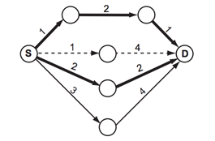
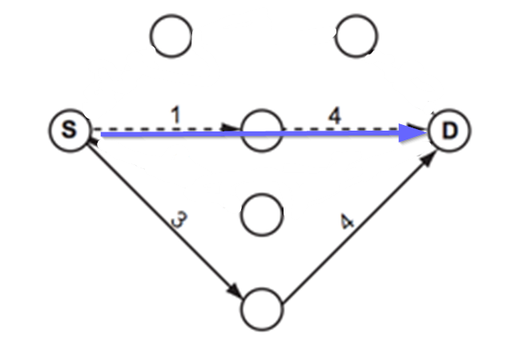
0.
거의 최단 경로
https://www.acmicpc.net/problem/5719

Slide 2
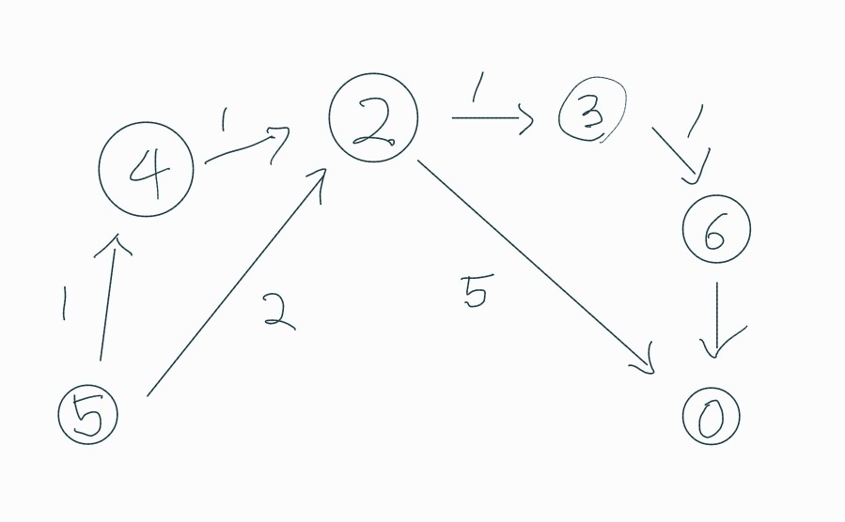
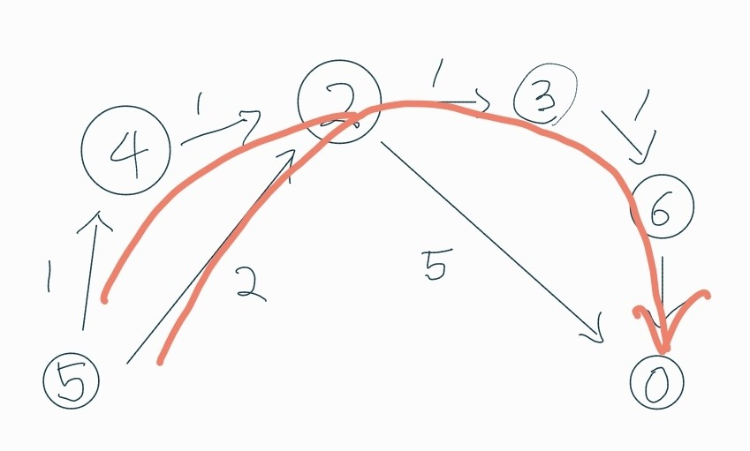
0.
거의 최단 경로
https://www.acmicpc.net/problem/5719

Slide 3
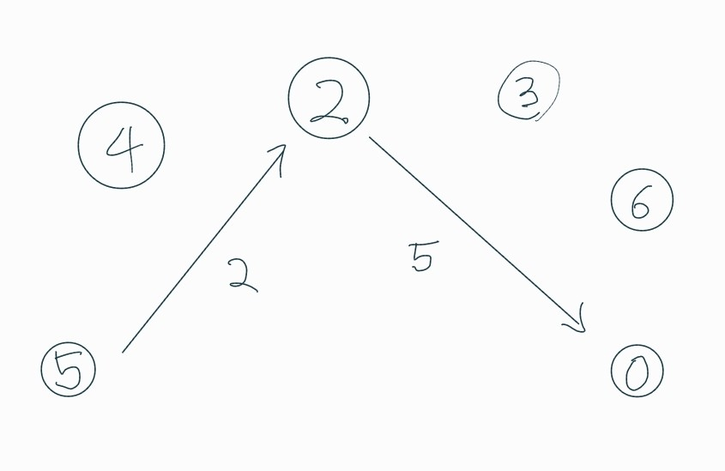
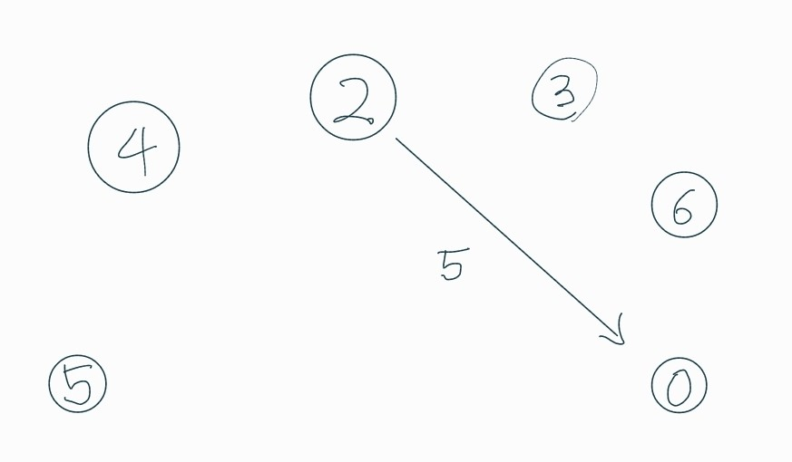
0.
거의 최단 경로
https://www.acmicpc.net/problem/5719

Slide 4

난 코딩이 싫어
DP
알고레인져 블루
2022.04.14
Copyrightⓒ. Saebyeol Yu. All Rights Reserved.

Slide 5

CONTENTS
001
DP 정의
분할 정복과 차이
Memoization
002
DP 기초
피보나치
1 2 3 더하기
평범한 배낭
003
DP 응용
구간 합
SKK 문자열
004
여러가지 문제
Copyrightⓒ. Saebyeol Yu. All Rights Reserved.

Slide 6
난 코딩이 싫어
1.
DP
Dynamic Programming
특정 범위까지의 값을 구하기 위해서, 그것과 다른 범위까지의 값을 이용하여 구하는 알고리즘
기억하며 풀기. => 이전 계산 내용을 기억했다가 다음에 써먹기.
Memoization임. Memorization이 아니다
피보나치, 0-1 배낭 문제, 가장 긴 증가 수열 문제, 플로이드- 워셜

Slide 7
분할 정복 알고리즘처럼 접근
큰 문제를 작은 문제로 나누기
서로 연관성이 있는지 확인하고, 점화식 세우기
이전에 계산해둔 정답을 바로 산출하여 이용

Slide 8
Part 1.
Introduction
DP 기본 문제
Copyrightⓒ. Saebyeol Yu. All Rights Reserved.

Slide 9
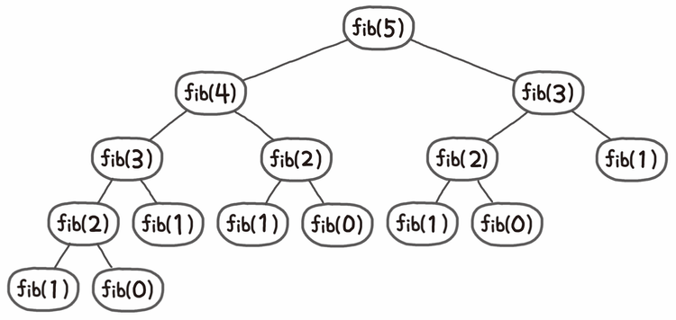
난 코딩이 싫어
2-1.
피보나치
Dynamic Programming

Slide 10
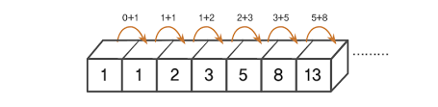
난 코딩이 싫어
Fibo(5) = Fibo(4) + Fibo(3)
Fibo(4) = Fibo(3) + Fibo(2)
Fibo(n) = Fibo(n-1) + Fibo(n-2)
Fibo(3) = Fibo(2) + Fibo(1)

Slide 11
난 코딩이 싫어
2-2.
1, 2, 3 더하기
Dynamic Programming
정수 4를 1,2,3의 합으로 나타내는 방법은 총 7가지가 있다. 합을 나타낼 때는 수를 1개 이상 사용해야 한다.
1+1+1+1
1+1+2
1+2+1
2+1+1
2+2
1+3
3+1
=> 정수 n이 주어졌을 때, n을 1, 2, 3의 합으로 나타내는 방법의 수를 구하는 프로그램을 작성하시오.

Slide 12
난 코딩이 싫어
1,2,3을 이용해 정수 4를 만들 수 있는 경우의 수
(3을 만드는 경우) + 1
(1+1+1) +1
(1+2) +1
(2+1) +1
(3) +1
=> (2을 만드는 경우의 수) + 2
(1+1)+2
(2)+2
(1을 만드는 경우의 수) + 3
1+3

Slide 13
난 코딩이 싫어
2-3.
평범한 배낭
Dynamic Programming
가방에 최대 무게 K 까지 담을 수 있다. 배낭에 넣을 수 있는 물건들의 가치의 최댓값을 알려주자.
물건 번호 | 1 | 2 | 3 | 4
무게 Weight | 5 | 4 | 6 | 3
가치 Value | 10 | 40 | 30 | 50

Slide 14
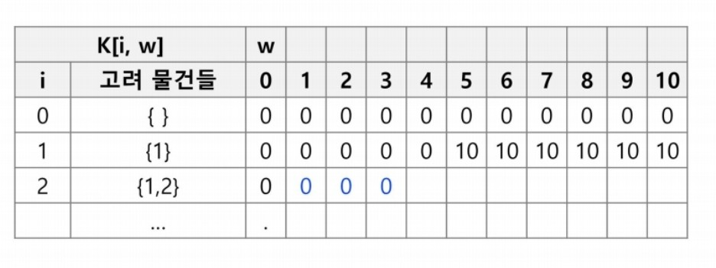
물건 번호 | 1 | 2 | 3 | 4
Weight | 5 | 4 | 6 | 3
Value | 10 | 40 | 30 | 50

Slide 15
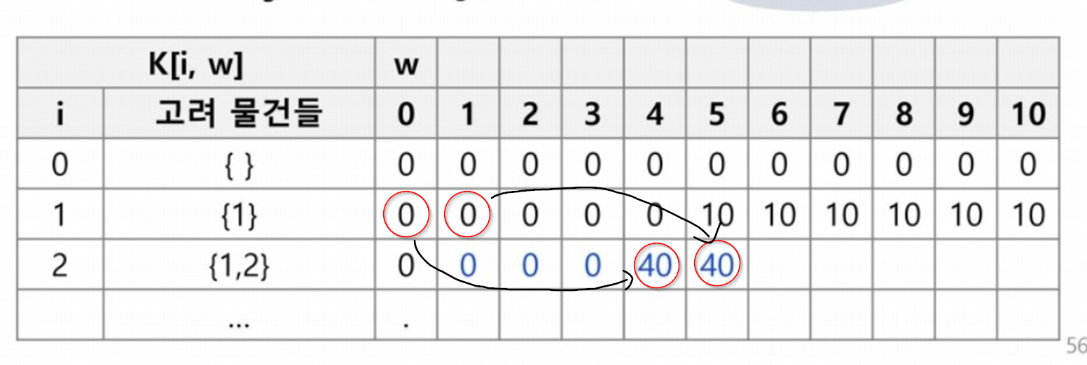
물건 번호 | 1 | 2 | 3 | 4
Weight | 5 | 4 | 6 | 3
Value | 10 | 40 | 30 | 50

Slide 16
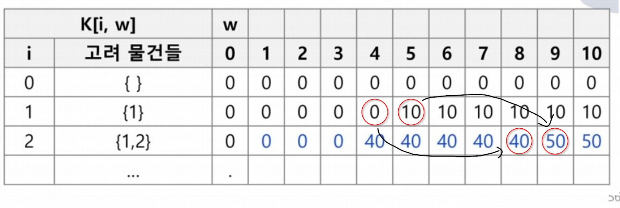
물건 번호 | 1 | 2 | 3 | 4
Weight | 5 | 4 | 6 | 3
Value | 10 | 40 | 30 | 50

Slide 17
Part 2.
DP 응용
Copyrightⓒ. Saebyeol Yu. All Rights Reserved.

Slide 18
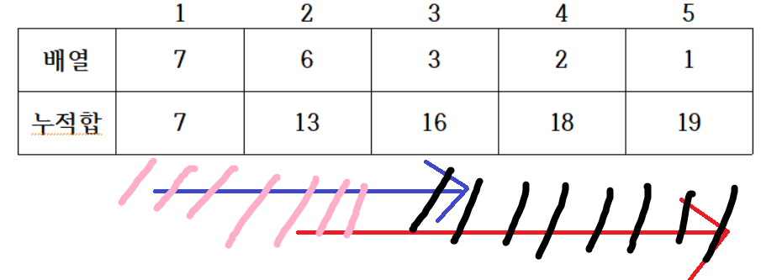
절반 왔음
2.1
누적 합
Dynamic Programming
특정 범위의 합을 빠르게 구하는 데 사용 할 수 있다.
sum[i] = sum[i-1] + arr[i]

Slide 19
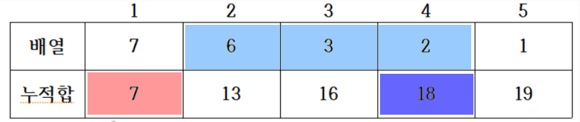
절반 왔음
2.1
누적 합
Dynamic Programming
배열 2~4까지의 합 = sum[4] – sum[1]
6 + 3 + 2 = 18 – 7 = 11

Slide 20
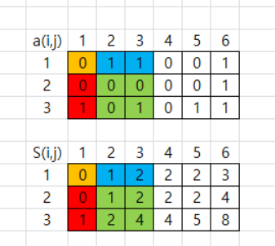
절반 왔음
2.1
누적 합
Dynamic Programming

Slide 21
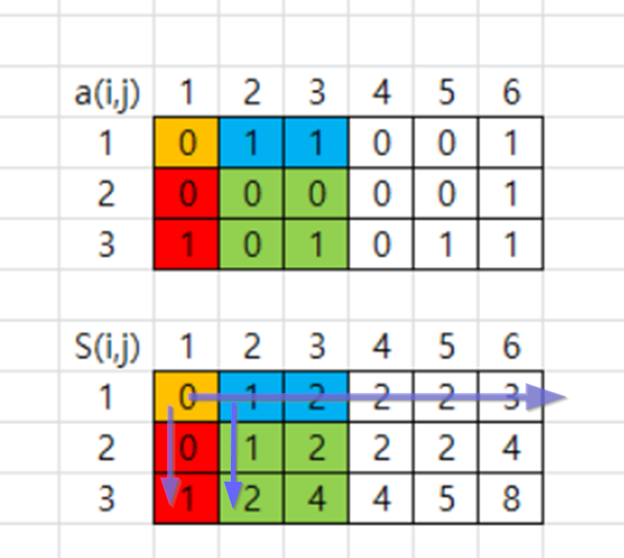
절반 왔음
2.1
누적 합
Dynamic Programming
(2,2)에서 (3,3)까지의 합
= sum[3][3] – sum[1][3] – sum[3][1] + sum[1][1]

Slide 22
이거 어렵다..
2.2
SKK 문자열
https://www.acmicpc.net/problem/24525
K의 개수가 S의 개수의 정확히 2배인 문자열을 SKK 문자열이라고 한다.
SKK문자열을 S,K 말고 다른 문자열도 포함할 수 있다.
문자열이 주어질 때, 부분 문자열을 가장 긴 SKK 문자열을 찾아라.
LUKESKYWALKER
LUKESKYWALKER

Slide 23
이거 어렵다..
2.2
SKK 문자열
https://www.acmicpc.net/problem/24525
DP 배열을 만드는데,
S가 나오면 +2, K가 나오면 -1을 해보자.
S | A | K | S | K | K | U | K
2 | 2 | 1 | 3 | 2 | 1 | 1 | 0

Slide 24
이거 어렵다..
2.2
SKK 문자열
https://www.acmicpc.net/problem/24525
S | A | K | S | K | K | U | K
2 | 2 | 1 | 3 | 2 | 1 | 1 | 0
0이 된다 => K의 개수가 2의 개수 * 2
SAKSKKUK는 SKK 문자열이다.

Slide 25
이거 어렵다..
2.2
SKK 문자열
https://www.acmicpc.net/problem/24525
1 | 2 | 3 | 4 | 5 | 6 | 7 | 8
S | A | K | S | K | K | U | K
2 | 2 | 1 | 3 | 2 | 1 | 1 | 0
KSK는 SKK 문자열이다.
1 | 2 | 3 | 4 | 5 | 6 | 7 | 8
S | A | K | S | K | K | U | K
2 | 2 | 1 | 3 | 2 | 1 | 1 | 0
AKSK는 SKK 문자열이다.

Slide 26
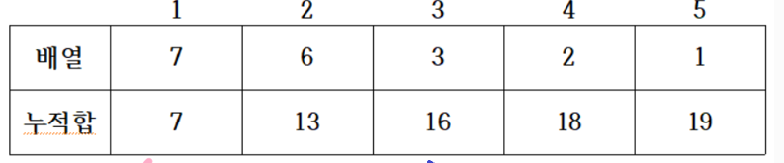
절반 왔음
2.3
한계?
Dynamic Programming
Arr[1]을 7에서 20으로 바꾸면?
배열 | 20 | 6 | 3 | 2 | 1
누적합 | 20 | 26 | 29 | 31 | 32

Slide 27
Part 3.
문제 풀자
https://programmers.co.kr/learn/courses/30/lessons/42895
Copyrightⓒ. Saebyeol Yu. All Rights Reserved.

